Slide 1
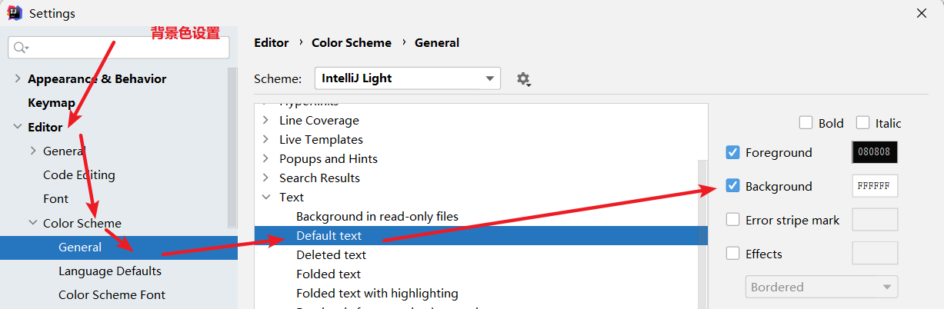
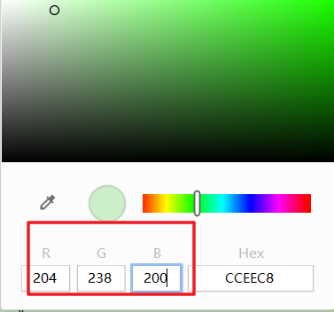
IDEA 背景色设置

Slide 2
IDEA 常用快捷键
组合几个键一起按下来完成某件事，可以提高开发效率。
快捷键 | 功能效果
main/psvm、sout、… | 快速键入相关代码
Ctrl + D | 复制当前行数据到下一行
Ctrl + Y | 删除所在行，建议用Ctrl + X
Ctrl + ALT + L | 格式化代码
ALT + SHIFT + ↑ , ALT + SHIFT + ↓ | 上下移动当前代码
Ctrl + / , Ctrl + Shift + / | 对代码进行注释(讲注释的时候再说)

Slide 3
十进制转二进制的算法
除二取余法。
问题
13
1
你现在说的数字很小，那我一个数很大，比如153，他的二进制难道我一个个12345678….这样推出来吗，有没有更直接的算法呢？
2
2
6
0
2
6
0
2
3
1
2
3
1
1
1
结果：6的二进制是110
结果：13的二进制是1101

Slide 4
计算机中的数据的最小单位
1 | 1 | 0
0 | 0 | 0 | 0 | 0 | 1 | 1 | 0
数据6
数据最小保存单元：字节（ 8位一组）
6
计算机中数据最小的组成单元：使用8个二进制位为一组，称之为一个字节（byte,简称B）
字节中的每个二进制位就称为 位（bit，简称b）, 1B = 8b
Notes:
大家知道计算机是使用开关，也就是0011，并以二进制的运算规则来保存数据的。
那么计算机到底最小使用多少个开关为一组来保存数据的呢？这时候我们就需要了解计算机的数据单位了

Slide 5
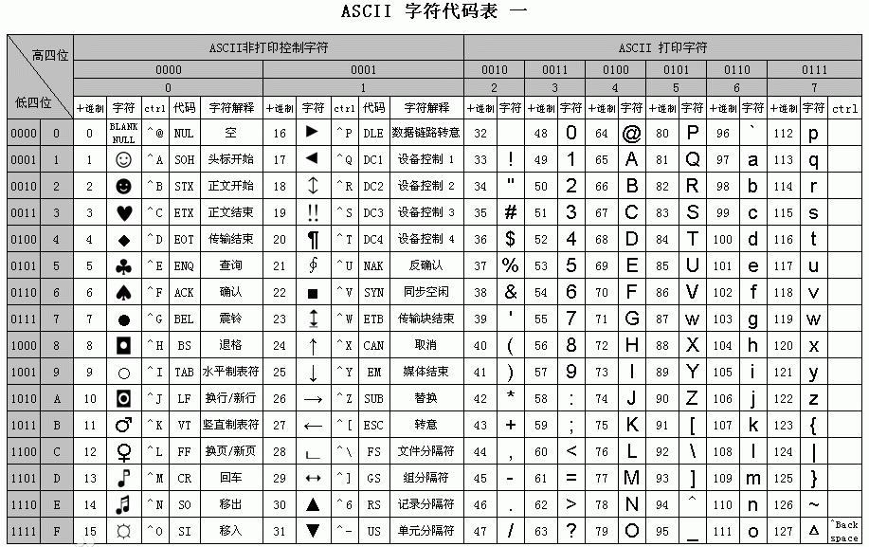

字符在计算机中是如何存储的呢？
ASCII编码表：即美国信息交换标准编码，规定了现代英语、数字字符、和其他西欧字符对应的数字编号。
char ch = 'a';

Slide 6








十进制转二进制的算法
十进制数转二进制数：除二取余法
二进制数转十进制数
2
13
1
8
4
2
1
x x x x
2
6
0
0 0 1 1
2
3
1
0
+
0
+
2
+
1
= 3
1
结果：13的二进制是1101
1000
100
10
1
x x x x
1 9 9 8
1000
+
900
+
90
+
8
= 1998

Slide 7
数值拆分
需求：一个三位数，将其拆分为个位、十位、百位后，打印在控制台
3
2
1
公式总结：
个位 ：数值 % 10
十位 ：数值 / 10 % 10
百位 ：数值 / 10 / 10 % 10
千位 ：数值 / 10 / 10 / 10 % 10;
...

Slide 8
十进制转二进制的算法
十进制数转二进制数：除二取余法
二进制数转十进制数
2
13
1
8
4
2
1
x x x x
2
6
0
0 0 1 1
2
3
1
0
+
0
+
2
+
1
= 3
1
结果：13的二进制是1101
8
4
1
x x x
1 1 0 1
8
+
4
+
1
= 13

Slide 9
八进制、十六进制介绍
为了便于观察和表示二进制，推出了八进制和十六进制。
每3位二进制作为一个单元，最小数是0，最大数是7，共8个数字，这就是八进制。
97：01100001
01、100、001
--> 141
每4位二进制作为一个单元，最小数是0，最大数是15，共16个数字，依次用： 0~9 A B C D E F 代表就是十六进制。
97： 01100001
0110、0001
--> 61
250：11111010
1111、1010
--> FA
注意
Java程序中支持书写二进制、八进制、十六进制的数据，分别需要以0B或者0b、0、0X或者0x开头。

Slide 10
数据类型的分类
数据类型 |  | 内存占用(字节数) | 数据范围
整型 | byte | 1 | -128~127
 | short | 2 | -32768~32767
 | int(默认) | 4 | -2147483648~2147483647 (10位数，大概21亿多)
 | long | 8 | -9223372036854775808 ~ 9223372036854775807 (19位数)
浮点型(小数) | float | 4 | 1.401298 E -45 到 3.4028235 E +38
 | double（默认） | 8 | 4.9000000 E -324 到1.797693 E +308
字符型 | char | 2 | 0-65535
布尔型 | boolean | 1 | true，false
基本数据类型：4大类8种。

Slide 11
表达式的自动类型转换
在表达式中，小范围类型的变量，会自动转换成表达式中较大范围的类型，再参与运算。
byte 、short、char int long float double
注意事项：
表达式的最终结果类型由表达式中的最高类型决定。
在表达式中，byte、short、char 是直接转换成int类型参与运算的。

Slide 12
基本赋值运算符
就是“=”，从右边往左看。
int a = 10; // 先看“=”右边，把数据10赋值给左边的变量a存储。
扩展赋值运算符
符号 | 用法 | 作用 | 底层代码形式
+= | a+=b | 加后赋值 | a = (a的类型)(a + b);
-= | a-=b | 减后赋值 | a = (a的类型)(a - b);
*= | a*=b | 乘后赋值 | a = (a的类型)(a * b);
/= | a/=b | 除后赋值 | a = (a的类型)(a / b);
%= | a%=b | 取余后赋值 | a = (a的类型)(a % b);
注意：扩展的赋值运算符隐含了强制类型转换。

Slide 13

逻辑运算符
把多个条件放在一起运算，最终返回布尔类型的值：true、false。
符号 | 叫法 | 例子 | 运算逻辑
& | 逻辑与 | 2 > 1 & 3 > 2 | 多个条件必须都是true, 结果才是true； 有一个是false，结果就是false
| | 逻辑或 | 2 > 1 | 3 < 5 | 多个条件中只要有一个是true, 结果就是true;
! | 逻辑非 | ! (2 > 1) | 就是取反：你真我假，你假我真。!true == false、!false == true
^ | 逻辑异或 | 2 > 1 ^ 3 > 1 | 前后条件的结果相同，就直接返回false，前后条件的结果不同，才返回true
符号 | 叫法 | 例子 | 运算逻辑
&& | 短路与 | 2 > 10 && 3 > 2 | 判断结果与“&”一样，过程不同：左边为 false，右边则不执行。
|| | 短路或 | 2 > 1 | | 3 < 5 | 判断结果与“|”一样，过程不同：左边为 true， 右边则不执行。
注意：在java中， “&” 、 “|”: 无论左边是 false还是 true，右边都要执行。

Slide 14
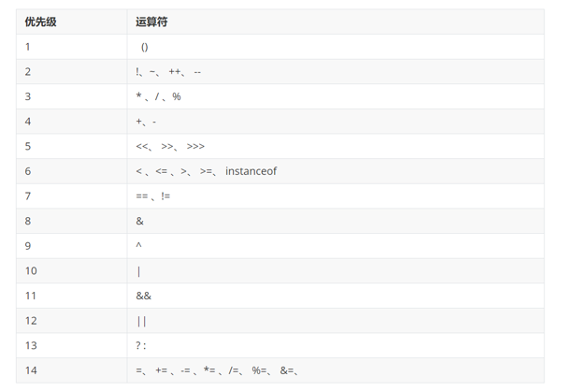

运算符优先级
在表达式中，哪个运算符先执行后执行是要看优先级的，例如 “*、/” 的优先级高于”+、-”。
看看Java是否存在优先级，大家以后需要注意优先级问题 System.out.println(10 > 3 || 10 > 3 && 10 < 3); // true

Slide 15
方法在计算机中的执行原理
public class Demo2Method { public static void main(String[] args) { study(); }
public static void study(){
eat();
System.out.println("学习");
sleep();
} public static void eat(){ System.out.println("吃饭"); } public static void sleep(){ System.out.println("睡觉"); } }
eat
sleep
sout("吃饭");
sout("睡觉");
吃饭
吃饭
学习
吃饭
学习
睡觉
study
eat();
sout("学习");
Demo2Method.class
main
study
eat
sleep
sleep();
main
study();
方法区
栈内存

Slide 16
多个对象在计算机中的执行原理
public class Student { String name;// 姓名 double chinese; // 语文成绩 double math; // 数学成绩 public void printTotalScore() { System.out.println(name + "的各科总分是:" + (chinese + math)); } public void printAverageScore() { System.out.println(name + "的各科平均分是:" + (chinese + math) / 2.0); } }
0x4f3f5b24
0x4f3f5b24
0x15aeb7ab
0x15aeb7ab
main…
String name
String name
"播妞"
“播仔"
null
null
Student s1
double chinese
double chinese
0.0
0.0
100
59
double math
double math
Student s2
0.0
0.0
100
99
public class Test { public static void main(String[] args) { Student s1 = new Student(); s1.name = "播妞"; s1.chinese = 100; s1.math = 100;
s1.printTotalScore(); s1.printAverageScore(); Student s2 = new Student(); s2.name = "播仔"; s2.chinese = 59; s2.math = 99; s2.printTotalScore(); s2.printAverageScore(); } }
类的地址（0x15aeb7ab）
类的地址（0x15aeb7ab）
栈内存
堆内存
Test.class
main
Student.class
变量: name、chinese、math
方法1: printTotalScore()
方法2: printAverageScore()
方法区

Slide 17
类名建议用英文单词，首字母大写，满足驼峰模式，且要有意义，比如：Student、Car…
类中定义的变量也称为成员变量（对象的属性），类中定义的方法也称为成员方法（对象的行为）。
成员变量本身存在默认值，同学们在定义成员变量时一般来说不需要赋初始值（没有意义）。
一个代码文件中，可以写多个class类，但只能一个用public修饰，且public修饰的类名必须成为代码文件名。
对象与对象之间的数据不会相互影响，但多个变量指向同一个对象时就会相互影响了。
如果某个对象没有一个变量引用它，则该对象无法被操作了，该对象会成为所谓的垃圾对象。
类和对象的一些注意事项
数据类型 | 明细 | 默认值
基本类型 | byte、short、char、int、long | 0
整数常量 | float、double | 0.0
字符常量 | boolean | false
引用类型 | 数组、String | null
修饰符 数据类型 变量名称 = 值；
Notes:
类的定义步骤

Slide 18
public class Student { String name;// 姓名 double chinese; // 语文成绩 double math; // 数学成绩 public void printTotalScore() { System.out.println(name + "的各科总分是:" + (chinese + math)); } public void printAverageScore() { System.out.println(name + "的各科平均分是:" + (chinese + math) / 2.0); } }
0x4f3f5b24
0x4f3f5b24
main…
String name
"播妞"
null
Student s1
"播仔"
0x4f3f5b24
double chinese
0.0
Student s2
double math
0.0
public class Test2 { public static void main(String[] args) { Student s1 = new Student(); s1.name = "播妞"; System.out.println(s1.name); // 把学生类型的变量s1赋值给了学生类型的变量s2 Student s2 = s1; s2.name = "播仔";
System.out.println(s1.name); } }
类的地址（0x15aeb7ab）
栈内存
堆内存
播妞
Test2.class
main
Student.class
成员变量: name、chinese、math
成员方法1: printTotalScore()
成员方法2: printAverageScore()
播仔
方法区

Slide 19


0x4f3f5b24
main…
String name
Student s1
"播仔"
null
double chinese
0x4f3f5b24
100
Student s2
double math
null
100
0x4f3f5b24
类的地址（0x15aeb7ab）
栈内存
堆内存
注意：当堆内存中的对象，没有被任何变量引用（指向）时，就会被判定为内存中的“垃圾”。
Java存在自动垃圾回收机制，会自动清除掉垃圾对象，程序员不用操心。
Notes:
接下来，我们学习类的定义，学完了类的定义后，要求大家能够自己完成一个类的定义。
在讲解类的定义之前，我们先说一下，类的重要性：类是Java程序的基本组成单位。
也就是说，我们在讲解面向对象的时候，类是我们最基本的组成元素，我们必须先写一个类，才能有对象。
到底什么是类呢？我们前面说过，类是对现实生活中一类具有共同属性和行为的事物的抽象，确定对象将会拥有的属性和行为
对象有什么，我们用属性来表示，对象可以干什么，我们用行为来表示。
也就是说我们在定义一个类的时候主要由两方面组成。属性和行为。
在这里顺带说一下，代码中属性和行为是通过成员变量和成员方法来体现的。

Slide 20
this是什么
this就是一个变量，可以用在方法中，来拿到当前对象。
public class Test { public static void main(String[] args) { Student s1 = new Student(); System.out.println(s1);
s1.printThis();
Student s2 = new Student(); System.out.println(s2);
s2.printThis(); } }
public class Student { public void printThis(){ System.out.println(this); } }

Slide 21
this的执行原理
public class Test { public static void main(String[] args) { Student s1 = new Student(); System.out.println(s1);
s1.printThis();
Student s2 = new Student(); System.out.println(s2);
s2.printThis(); } }
main…
776ec8df
Student s1
776ec8df
类的地址（15aeb7ab）
Student s2
4eec7777
4eec7777
类的地址（15aeb7ab）
栈内存
堆内存
public class Student { public void printThis(){ System.out.println(this); } }
Test.class
main
Student.class
public void printThis(){ System.out.println(this); }
方法区

Slide 22
this有啥应用场景呢？
this主要用来解决：变量名称冲突问题的。
public class Student { String name; double score; public void checkPass(double score){ if(this.score >= score){ System.out.println("恭喜您，考上哈佛，走向巅峰~~~"); }else { System.out.println("不好意思，您没有考上~~~"); } } }

Slide 23

多学一招：方法里的this到底是如何拿到调用它的对象的
public class Test { public static void main(String[] args) { Student s1 = new Student(); System.out.println(s1);
s1.printThis();
Student s2 = new Student(); System.out.println(s2);
s2.printThis(); } }
main…
776ec8df
Student s1
776ec8df
类的地址（15aeb7ab）
Student s2
4eec7777
4eec7777
类的地址（15aeb7ab）
栈内存
堆内存
public class Student { public void printThis(){ System.out.println(this); } }
Test.class
main
Student.class
方法: printThis()
public void printThis(){ System.out.println(this); }
public void printThis(Student this){ System.out.println(this); }
方法区

Slide 24
成员变量和局部变量的区别
区别 | 成员变量 | 局部变量
类中位置不同 | 类中，方法外 | 常见于方法中
初始化值不同 | 有默认值, 不需要初始化赋值 | 没有默认值，使用之前必须完成赋值
内存位置不同 | 堆内存 | 栈内存
作用域不同 | 整个对象 | 在所归属的大括号中
生命周期不同 | 与对象共存亡 | 随着方法的调用而生，随着方法的运行结束而亡

Slide 25
String创建对象封装字符串数据的方式
方式一： Java 程序中的所有字符串文字（例如“abc”）都为此类的对象。
String name = "小黑";
String schoolName = "黑马程序员";
方式二： 调用String类的构造器初始化字符串对象。
构造器 | 说明
public String() | 创建一个空白字符串对象，不含有任何内容
public String(String original) | 根据传入的字符串内容，来创建字符串对象
public String(char[] chars) | 根据字符数组的内容，来创建字符串对象
public String(byte[] bytes) | 根据字节数组的内容，来创建字符串对象

Slide 26


String提供的操作字符串数据的常用方法
方法名 | 说明
public int length​() | 获取字符串的长度返回（就是字符个数）
public char charAt​(int index) | 获取某个索引位置处的字符返回
public char[] toCharArray​()： | 将当前字符串转换成字符数组返回
public boolean equals(Object anObject) | 判断当前字符串与另一个字符串的内容一样，一样返回true
public boolean equalsIgnoreCase(String anotherString) | 判断当前字符串与另一个字符串的内容是否一样(忽略大小写)
public String substring(int beginIndex, int endIndex) | 根据开始和结束索引进行截取，得到新的字符串（包前不包后）
public String substring(int beginIndex) | 从传入的索引处截取，截取到末尾，得到新的字符串返回
public String replace(CharSequence target, CharSequence replacement) | 使用新值，将字符串中的旧值替换，得到新的字符串
public boolean contains(CharSequence s) | 判断字符串中是否包含了某个字符串
public boolean startsWith(String prefix) | 判断字符串是否以某个字符串内容开头，开头返回true，反之
public String[] split(String regex) | 把字符串按照某个字符串内容分割，并返回字符串数组回来

Slide 27
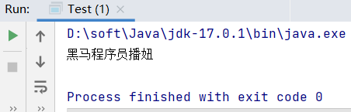
String注意事项1: String的对象是不可变字符串对象
注意：只要是以“...”方式写出的字符串对象，会在堆内存中的字符串常量池中存储。
public static void main(String[] args) { String name = "黑马"; name += "程序员";
name += "播妞"; System.out.println(name); }
栈内存
堆内存
字符串常量池
main方法
119d7047
"黑马"
String name
"程序员"
"播妞"
219ac47
"黑马程序员"
319cc47
"黑马程序员播妞"
结论：每次试图改变字符串对象实际上是新产生了新的字符串对象了，变量每次都是指向了新的字符串对象，之前字符串对象的内容确实是没有改变的，因此说String的对象是不可变的。

Slide 28


通过“”定义字符串内存原理
栈内存
堆内存
public class Test { public static void main(String[] args) { String s1 = "abc"; String s2 = "abc"; System.out.println(s1 == s2); } }
字符串常量池
方法：main
6acbcfc0
6acbcfc0
6acbcfc0
String s1
"abc"
控制台
true
String s2
Test.class
main
方法区

Slide 29
通过new构造器得到字符串对象
public class Test { public static void main(String[] args) { char[] chs = {'a', 'b', 'c'}; String s1 = new String(chs); String s2 = new String(chs);
System.out.println(s1 == s2);
} }
栈内存
堆内存
6acbcfc0
方法：main
'a'
'b'
'c'
char[] chs
控制台
false
34ab23
String s1
"abc"
Test.class
main
56abf43
String s2
"abc"
方法区

Slide 30
ArrayList<E>
是用的最多、最常见的一种集合。
构造器 | 说明
public ArrayList​() | 创建一个空的集合对象
常用方法名 | 说明
public boolean add(E e) | 将指定的元素添加到此集合的末尾
public void add(int index,E element) | 在此集合中的指定位置插入指定的元素
public E get(int index) | 返回指定索引处的元素
public int size() | 返回集合中的元素的个数
public E remove(int index) | 删除指定索引处的元素，返回被删除的元素
public boolean remove(Object o) | 删除指定的元素，返回删除是否成功
public E set(int index,E element) | 修改指定索引处的元素，返回被修改的元素

Slide 31

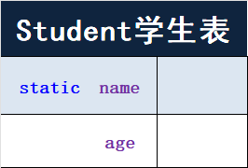
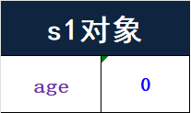

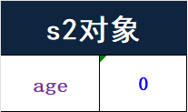
static
叫静态，可以修饰成员变量、成员方法。
成员变量按照有无static修饰，分为两种:
类变量
实例变量（对象的变量）
public class Student { static String name;
int age; }
// 类变量
：有static修饰，属于类，在计算机里只有一份，会被类的全部对象共享。
// 实例变量（对象的变量）
：无static修饰，属于每个对象的。
类名.类变量 (推荐)
对象.类变量(不推荐)
对象.实例变量

Slide 32
成员变量的执行原理
public class Test { public static void main(String[] args) // 1、类变量的用法 // 类名.类变量(推荐) Student.name = "袁华"; // 对象.类变量（不推荐） Student s1 = new Student(); s1.name = "马冬梅"; Student s2 = new Student(); s2.name = "秋雅"; System.out.println(s1.name); // 秋雅 System.out.println(Student.name); // 秋雅 // 2、实例变量的用法 // 对象.实例变量 s1.age = 23; s2.age = 18; System.out.println(s1.age); // 23 // System.out.println(Student.age); // 报错 } }
main…
776ec8df
Student s1
int age
776ec8df
0
23
类的地址（15aeb7ab）
Student s2
4eec7777
static String name;
4eec7777
int age
秋雅
袁华
马冬梅
null
0
18
类的地址（15aeb7ab）
堆内存
栈内存
秋雅
Test.class
main
Student.class
秋雅
static String name; int age;
23
方法区
public class Student { // 类变量 static String name; // 实例变量(对象变量)
int age; }
类变量：属于类，与类一起加载一次，在内存中只有一份，可以被类和类的所有对象共享。
实例变量：属于对象，每个对象中都有一份，只能用对象访问。

Slide 33
成员方法的分类
类方法
：有static修饰的成员方法，属于类。
public static void printHelloWorld(){ System.out.println("Hello World!"); System.out.println("Hello World!"); }
类名.类方法 (推荐)
对象名.类方法(不推荐)
实例方法
：无static修饰的成员方法，属于对象。
public void printPass(){ ...
}
对象.实例方法

Slide 34

成员方法的执行原理
public class Test { public static void main(String[] args) { // 1、类方法的用法 // 类名.类方法（推荐） Student.printHelloWorld(); // 对象.类方法（不推荐） Student s = new Student(); s.printHelloWorld(); // 2、实例方法的用法 // 对象.实例方法 s.printPass(); // Student.printPass(); // 报错 } }
main…
776ec8df
Student s
double score
776ec8df
0.0
类的地址（15aeb7ab）
堆内存
public class Student { double score;
// 类方法：有static修饰，属于类 public static void printHelloWorld(){ System.out.println("Hello World!"); System.out.println("Hello World!"); }
// 实例方法（对象的方法） public void printPass(){ System.out.println("成绩：" +
(score >= 60 ? "及格" : "不及格")); } }
栈内存
Student.class
double score;
public void printPass()…
public static void printHelloWorld()…
Test.class
main
方法区

Slide 35
类方法中可以直接访问类的成员，不可以直接访问实例成员。
实例方法中既可以直接访问类成员，也可以直接访问实例成员。
实例方法中可以出现this关键字，类方法中不可以出现this关键字的。
Notes:
Java API就是Java提供给我们使用的类，这些类将底层的实现封装了起来，我们不需要关心这些类是如何实现的，只需要学习这些类如何使用。
我们可以通过查帮助文档来了解Java提供的API如何使用

Slide 36
代码块概述
代码块是类的5大成分之一（成员变量、构造器、方法、代码块、内部类）。
代码块分为两种：
静态代码块:
格式：static { }
特点：类加载时自动执行，由于类只会加载一次，所以静态代码块也只会执行一次。
作用：完成类的初始化，例如：对类变量的初始化赋值。
实例代码块:
格式：{ }
特点：每次创建对象时，执行实例代码块，并在构造器前执行。
作用：和构造器一样，都是用来完成对象的初始化的，例如：对实例变量进行初始化赋值。

Slide 37
确保一个类只有一个对象。
写法
把类的构造器私有。
定义一个类变量记住类的一个对象。
定义一个类方法，返回对象。
// 单例类
public class A { // 2、定义一个类变量记住类的一个对象 private static A a = new A();
// 1、私有构造器 private A(){ }
// 3、定义一个类方法返回对象 public static A getObject(){ return a; } }

Slide 38
单例设计模式的实现方式很多
饿汉式单例：拿对象时，对象早就创建好了。
懒汉式单例：拿对象时，才开始创建对象。
…
…
…
public class A { // 2、定义一个类变量记住类的一个对象 private static A a = new A(); // 1、私有构造器 private A(){ } // 3、定义一个类方法返回对象 public static A getObject(){ return a; } }

Slide 39
懒汉式单例设计模式
拿对象时，才开始创建对象。
写法
把类的构造器私有。
定义一个类变量用于存储对象。
提供一个类方法，保证返回的是同一个对象。
public class B { // 2、定义一个类变量量用于存储对象 public static B b ; // null // 1、单例必须私有构造器 private B(){ } // 3、提供一个类方法返回类的一个对象 public static B getObject(){ if(b == null){ b = new B(); } return b; } }

Slide 40
Java中提供了一个关键字extends，用这个关键字，可以让一个类和另一个类建立起父子关系。
public class B extends A{
}
继承的特点
子类能继承父类的非私有成员（成员变量、成员方法）。
继承后对象的创建
子类的对象是由子类、父类共同完成的。
Notes:
Java API就是Java提供给我们使用的类，这些类将底层的实现封装了起来，我们不需要关心这些类是如何实现的，只需要学习这些类如何使用。
我们可以通过查帮助文档来了解Java提供的API如何使用

Slide 41
0x4f3f5b24
public class A { public int i; public void print1(){ System.out.println("===print1==="); } private int j; private void print2(){ System.out.println("===print2==="); } }
i
0
main…
j
0
k
0
堆内存
类的地址（0x15aeb7ab）
B b
public class B extends A {
private int k;; public void print3() { // 子类可以继续父类的非私有成员 System.out.println(i); print1(); // System.out.println(j); // 报错 // print2(); // 报错 } }
0x4f3f5b24
A.class 成员变量：public int i; 成员方法：public void print1()... 成员变量：private int j; 成员方法：private void print2()...
栈内存
public class B extends A { private int k;;
public void print3() { System.out.println(i); print1(); // System.out.println(j); // 报错 // print2(); // 报错 } }
public class Test { public static void main(String[] args) { // 目标：认识继承、掌握继承的特点。 B b = new B(); System.out.println(b.i); // System.out.println(b.j); // 报错 // System.out.println(b.k); // 报错 b.print1(); // b.print2(); // 报错 b.print3(); } }
方法区
Test.class main方法
子类对象实际上是由子父类这两张设计图共同创建出来的。

Slide 42



什么是权限修饰符？
就是是用来限制类中的成员（成员变量、成员方法、构造器、代码块…）能够被访问的范围。
权限修饰符有几种？各自的作用是什么？
修饰符 | 本类里 | 同一个包中的类 | 子孙类 | 任意类
private | √
缺省 | √ | √
protected | √ | √ | √
public | √ | √ | √ | √
Notes:
先到代码中演示，然后再回来总结
这里是否要说一下super，如果提供了super()此类的调用，就不再有默认的第一句super()

Slide 43
什么是方法重写？
当子类觉得父类中的某个方法不好用，或者无法满足自己的需求时，子类可以重写一个方法名称、参数列表一样的方法，去覆盖父类的这个方法，这就是方法重写。
注意：重写后，方法的访问，Java会遵循就近原则 。
方法重写的其它注意事项
重写小技巧：使用Override注解，他可以指定java编译器，检查我们方法重写的格式是否正确，代码可读性也会更好。
子类重写父类方法时，访问权限必须大于或者等于父类该方法的权限（ public > protected > 缺省 ）。
重写的方法返回值类型，必须与被重写方法的返回值类型一样，或者范围更小。
私有方法、静态方法不能被重写，如果重写会报错的。
Notes:
现在资料中讲解到方法重写的练习，然后到代码中去实现。实现完毕之后，提出@Override，最后回到资料在总结一下

Slide 44
1、在子类方法中访问其他成员（成员变量、成员方法），是依照就近原则的。
先子类局部范围找。
然后子类成员范围找。
然后父类成员范围找，如果父类范围还没有找到则报错。
2、如果子父类中，出现了重名的成员，会优先使用子类的，如果此时一定要在子类中使用父类的怎么办？
可以通过super关键字，指定访问父类的成员：super.父类成员变量/父类成员方法
Notes:
Java API就是Java提供给我们使用的类，这些类将底层的实现封装了起来，我们不需要关心这些类是如何实现的，只需要学习这些类如何使用。
我们可以通过查帮助文档来了解Java提供的API如何使用

Slide 45
子类构造器的特点：
子类的全部构造器，都会先调用父类的构造器，再执行自己。
子类构造器是如何实现调用父类构造器的：
默认情况下，子类全部构造器的第一行代码都是 super() （写不写都有） ，它会调用父类的无参数构造器。
如果父类没有无参数构造器，则我们必须在子类构造器的第一行手写super(….)，指定去调用父类的有参数构造器。
Notes:
先到代码中演示，然后再回来总结
这里是否要说一下super，如果提供了super()此类的调用，就不再有默认的第一句super()

Slide 46
子类构造器调用父类构造器的常见应用场景
class People{ private String name; private int age; public People() { } public People(String name, int age) { this.name = name; this.age = age; }
get + set方法... }
main…
776ec8df
String name
Teacher t
null
李四
776ec8df
int age
0
36
String skill
Java
class Teacher extends People{ private String skill; public Teacher(){ } public Teacher(String name, int age, String skill) { super(name, age); this.skill = skill; }
get + set方法... }
null
堆内存
类的地址（15aeb7ab）
栈内存
class Teacher extends People{ private String skill;
public Teacher(){ } public Teacher(String name, int age, String skill) { super(name, age); this.skill = skill; }
get + set方法... }
class People{ private String name; private int age; public People() { } public People(String name, int age) { this.name = name; this.age = age; }
get + set方法... }
public class Test2 { public static void main(String[] args) { // 目标：子类调用父类构造器的常见应用场景。 Teacher t = new Teacher("李四", 36, "Java"); System.out.println(t.getName()); System.out.println(t.getAge()); System.out.println(t.getSkill()); } }
Test2.class
main
方法区
子类构造器可以通过调用父类构造器，把对象中包含父类这部分的数据先初始化赋值， 再回来把对象里包含子类这部分的数据也进行初始化赋值。
Notes:
先到代码中演示，然后再回来总结
这里是否要说一下super，如果提供了super()此类的调用，就不再有默认的第一句super()

Slide 47
补充知识：this(…)调用兄弟构造器
任意类的构造器中，是可以通过this(…) 去调用该类的其他构造器的。
public class Student { private String schoolName; private String name;
public Student(String name){
this(name , “黑马程序员”);
}
public Student(String name , String schoolName ){
this.name = name; this.schoolName = schoolName;
} }
this(...)和super(…)使用时的注意事项：
this(…) 、super(…) 都只能放在构造器的第一行，因此，有了this(…)就不能写super(…)了，反之亦然。

Slide 48
this和super详情
this：代表本类对象的引用；super：代表父类存储空间的标识。
关键字 | 访问成员变量 | 访问成员方法 | 访问构造方法
this | this.成员变量 访问本类成员变量 | this.成员方法(…) 访问本类成员方法 | this(…) 访问本类构器
super | super.成员变量 访问父类成员变量 | super.成员方法(…) 访问父类成员方法 | super(…) 访问父类构造器
实际上，在以上的总结中，唯独只有this调用本类其他构造器我们是没有接触过的。

Slide 49
为什么子类构造器一定要先调用父类的构造器：
引入继承后，子类对象是由子类和父类这多张设计图共同创建出来的，当创建子类对象，调用子类构造器为子类的成员变量初始化时，子类构造器肯定需要先调用父类构造器，把父类中的成员变量先进行初始化。
注意：super(…)必须放在构造器的第一行，否则报错
子类构造器调用父类构造器有啥应用场景？
为父类这部分成员变量进行初始化赋值。
Notes:
先到代码中演示，然后再回来总结
这里是否要说一下super，如果提供了super()此类的调用，就不再有默认的第一句super()

Slide 50
什么是多态？
多态是在继承/实现情况下的一种现象，表现为：对象多态、行为多态。
多态的具体代码体现
多态的前提
有继承/实现关系；存在父类引用子类对象；存在方法重写。
多态的一个注意事项
多态是对象、行为的多态，Java中的属性(成员变量)不谈多态。
People p1 = new Student();
p1.run();
People p2 = new Teacher();
p2.run();

Slide 51
使用多态的好处
在多态形式下，右边对象是解耦合的，更便于扩展和维护。
定义方法时，使用父类类型的形参，可以接收一切子类对象，扩展性更强、更便利。
多态下会产生的一个问题，怎么解决？
多态下不能使用子类的独有功能。
People p1 = new Teacher(); p1.run();
People p1 = new Student(); p1.run();

Slide 52
final
final 关键字是最终的意思，可以修饰（类、方法、变量）
修饰类：该类被称为最终类，特点是不能被继承了。
修饰方法：该方法被称为最终方法，特点是不能被重写了。
修饰变量：该变量只能被赋值一次。
final修饰变量的注意
final修饰基本类型的变量，变量存储的数据不能被改变。
final修饰引用类型的变量，变量存储的地址不能被改变，但地址所指向对象的内容是可以被改变的。
Notes:
先介绍，final是什么，可以干什么，修饰这些内容有哪些特点呢，我们先到代码中演示，再回来总结
好了，关于final的基本使用我们就讲到这里

Slide 53
抽象类的注意事项、特点
抽象类中不一定有抽象方法，有抽象方法的类一定是抽象类。
类该有的成员（成员变量、方法、构造器）抽象类都可以有。
抽象类最主要的特点：抽象类不能创建对象，仅作为一种特殊的父类，让子类继承并实现。
一个类继承抽象类，必须重写完抽象类的全部抽象方法，否则这个类也必须定义成抽象类。

Slide 54
模板方法设计模式的写法
1、定义一个抽象类。
2、在里面定义2个方法
一个是模板方法：把相同代码放里面去。
一个是抽象方法：具体实现交给子类完成。
多学一招：建议使用final关键字修饰模板方法，为什么？
模板方法是给对象直接使用的，不能被子类重写。
一旦子类重写了模板方法，模板方法就失效了。

Slide 55
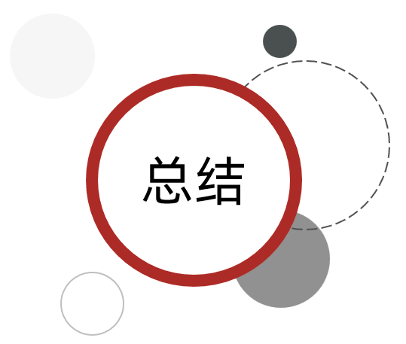
1、接口是什么？
使用interface关键字定义的一种结构， JDK 8之前，接口中只能定义成员变量和成员方法。
2、接口怎么使用？需要注意什么？
接口 是被类 实现的。
实现类实现多个接口，必须重写完全部接口的全部抽象方法，否则实现类需要定义成抽象类。
3、接口的好处是啥？
弥补了类单继承的不足，类可以同时实现多个接口。
让程序可以面向接口编程，这样既不用关心实现的细节，也可以灵活方便的切换各种实现。
修饰符 class 实现类 implements 接口1, 接口2, 接口3 , ... {
}

Slide 56
JDK8开始，接口中为啥要新增这些方法?
增强了接口的能力，更便于项目的扩展和维护。
JDK 8开始，接口新增了三种形式的方法：
public interface A{ /** * 1、默认方法（实例方法）：使用用default修饰，默认会被加上public修饰。 * 注意：只能使用接口的实现类对象调用 */ default void test1(){ ... } /** * 2、私有方法：必须用private修饰(JDK 9开始才支持) */ private void test2(){ ... } /** * 3、类方法（静态方法）：使用static修饰，默认会被加上public修饰。 * 注意：只能用接口名来调用。 */ static void test3(){ ... } }
1、JDK8开始，接口中新增了哪些方法?
默认方法：使用default修饰，使用实现类的对象调用。
静态方法：static修饰，必须用当前接口名调用
私有方法：private修饰，jdk9开始才有的，只能在接口内部被调用。
他们都会默认被public修饰。
2、JDK8开始，接口中为啥要新增这些方法?
增强了接口的能力，更便于项目的扩展和维护。

